Slide 1

Accueil à l’atelier de formation sur le préservatif féminin FC2
the female health company

Slide 2
Les objectifs de la formation sur le préservatif féminin FC2
Plusieurs compétences sont attendues des participants à la fin de l’atelier :
Savoir expliquer le FC2, faire la démonstration du FC2 et promouvoir le FC2 avec compétence et en étant sûr de soi.
Connaître l’utilisation du préservatif féminin pour prévenir les grossesses et la propagation des infections sexuellement transmissibles (IST), y compris le VIH.
Savoir faire la démonstration de l’insertion et de l’utilisation correctes du FC2.
Savoir transmettre des informations précises sur l’utilisation du FC2.
Avoir adopté une attitude constructive à l’égard du FC2.

Slide 3
Le contenu de l’atelier (1)
Module 1 : ouvrir l’atelier et faire connaissance.
L’accueil.
Les règles de base.
Faire connaissance.
Qu’est-ce que je pense vraiment ?
Module 2 : aperçu du VIH et de la santé sexuelle et reproductive.
Introduction aux méthodes de prévention qui réalisent une double protection.

Slide 4
Le contenu de l’atelier (2)
Module 3 : le FC2. Pourquoi ? Comment ?
Introduction au préservatif féminin FC2.
L’anatomie de la femme et le FC2.
L’utilisation du FC2.
L’entraînement à l’insertion.
Les échecs éventuels et comment les résoudre.
Module 4 : parler aux clients
Les messages promotionnels.
Les capacités à enseigner le FC2.

Slide 5
Les objectifs d’apprentissage, Module 1
Ouvrir l’atelier et faire connaissance
À la fin de ce module, les participants ont appris à :
Identifier les objectifs de l’atelier.
Découvrir leurs idées, leurs impressions et leurs valeurs personnelles sur le préservatif féminin.
Analyser comment ces idées, ces impressions et ces valeurs peuvent affecter la promotion du FC2.

Slide 6
Les objectifs d’apprentissage, Module 2
Aperçu de l’épidémie à VIH et de la santé sexuelle et reproductive (SSR)
À la fin de ce module, les participants ont appris à :
Connaître les statistiques nationales et/ou locales des IST, du VIH et des grossesses non désirées.

Slide 7
Les objectifs d’apprentissage, Module 3
Le FC2. Pourquoi ? Comment ?
À la fin de ce module, les participants ont appris à :
Identifier les personnes qui peuvent utiliser le FC2.
Énumérer les avantages du FC2.
Décrire les parties importantes de la physiologie et de l’anatomie féminines en relation avec l’insertion du FC2.
Expliquer l’utilisation correcte du FC2 et en faire la démonstration.

Slide 8
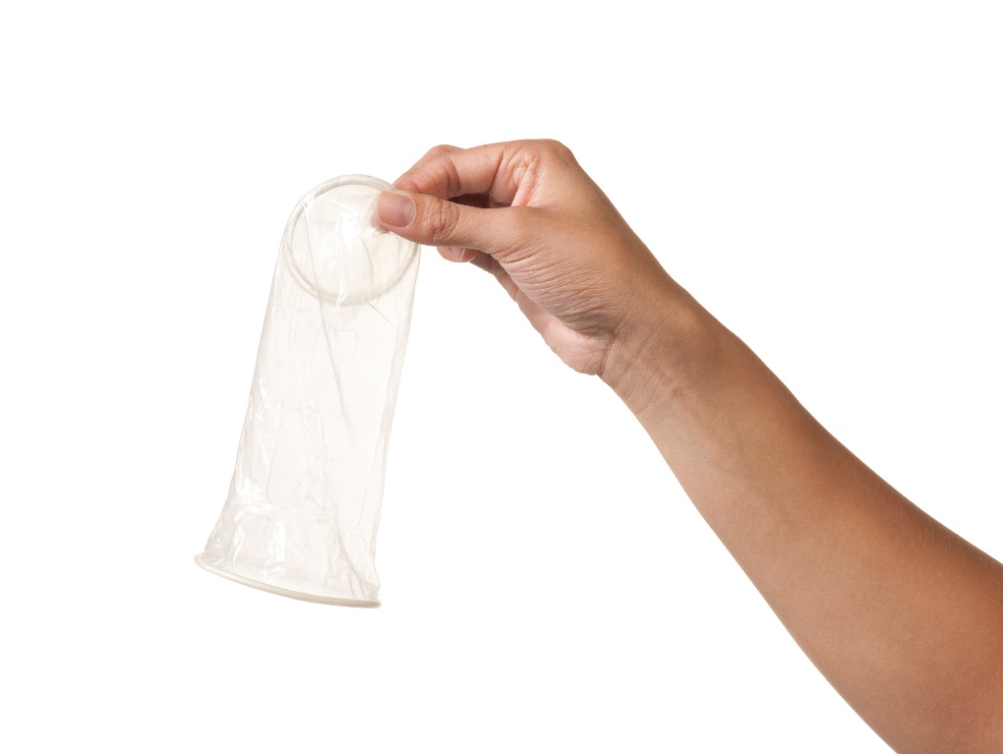
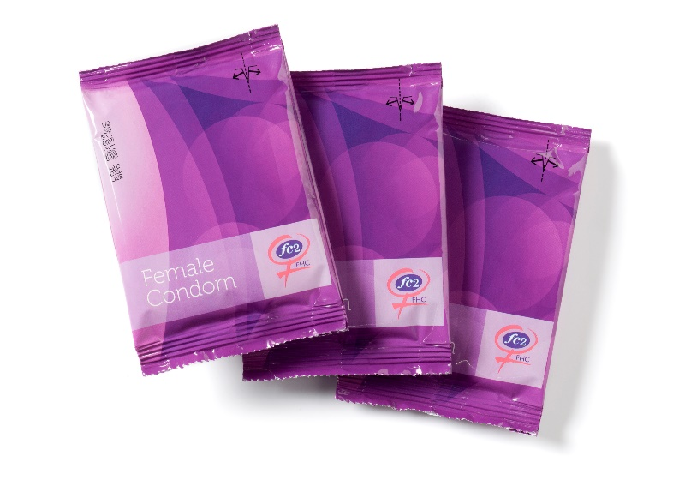
L’aspect du FC2

Slide 9
Qu’est-ce que le préservatif féminin FC2 ?
Le FC2 est une gaine ou poche souple et résistante en nitrile, ayant une longueur de 17 cm (ou de 6,5 pouces – donc de la même longueur que le préservatif masculin). Elle est fabriquée en polymère de nitrile (et non en latex). Fine et résistante, cette gaine se réchauffe à la température du corps.
Le FC2 peut être inséré quelques heures avant le rapport sexuel, puisque c’est la femme qui le porte et que l’homme ne doit pas être en érection.
Le FC2 ne peut pas être utilisé en même temps qu’un préservatif masculin.
Le FC2 contient un lubrifiant à base de silicone à l’intérieur du préservatif. Une lubrification supplémentaire est possible pour accroître le plaisir. Le FC2 ne contient pas de spermicide.

Slide 10
Comment fonctionne le FC2 ?(1)
Le FC2 a un anneau souple à l’extrémité fermée de la gaine et un anneau légèrement plus grand à l’extrémité ouverte de la gaine.
L’anneau souple à l’extrémité fermée de la gaine est inséré dans le vagin, afin de maintenir le préservatif féminin en place.
L’anneau externe à l’extrémité ouverte de la gaine reste en dehors de la vulve et repose autour de l’entrée du vagin.

Slide 11
Comment fonctionne le FC2 ?(2)
L’anneau externe a plusieurs fonctions :
Il sert de guide pendant la pénétration du pénis.
Il empêche la gaine de remonter à l’intérieur du vagin en faisant des plis.
Il recouvre les organes génitaux de la femme et la base du pénis, et réalise ainsi une protection supplémentaire contre la propagation des IST.

Slide 12
Pourquoi le FC2 est-il important ?
Le préservatif féminin FC2 a pour effet de prévenir les grossesses et les IST, y compris l’infection à VIH. En tapissant l’intérieur du vagin, il empêche le contact entre les secrétions génitales de l’homme et de la femme une peau et une autre peau.
Le FC2 recueille le liquide pré-éjaculatoire et le sperme lorsque l’homme éjacule. En empêchant le sperme d’entrer dans le vagin, il prévient les grossesses et réduit le risque d’IST.
Avec le FC2, les femmes disposent d’une nouvelle option pour accroître la protection des rapports sexuels et pour diminuer la transmission des IST et des grossesses non désirées. Les distributeurs de FC2 jouent un rôle important en présentant toutes les options de protection à leurs clientes.

Slide 13
Qui peut utiliser le FC2 ?
Tous les hommes et toutes les femmes qui veulent éviter les grossesses non désirées et se protéger contre les IST, y compris le VIH.
Les femmes et les hommes qui ne veulent pas utiliser le préservatif masculin.
Les personnes qui sont allergiques/sensibles au latex.
Les personnes qui sont séropositives.
Les femmes qui ont des menstruations.
Les femmes qui ont récemment accouché.
Les femmes qui ont un utérus rétroversé.
Les femmes qui ont subi une hystérectomie.
Les femmes qui sont ménopausées (périménopausées et postménaupausées).

Slide 14
Les avantages du FC2 (1)
Le FC2 les grossesses, les IST et l’infection à VIH.
Il renforce le plaisir de l’homme et de la femme pendant l’acte sexuel (ses deux anneaux augmentent le plaisir).
La femme peut commencer l’utilisation du FC2 aussi bien que l’homme.
Le FC2 favorise la communication entre l’homme et la femme. Il donne aux femmes confiance en soi et assertivité dans cette communication.
Il constitue une option supplémentaire de protection pour les hommes et les femmes.
La lubrification du FC2 rend les rapports sexuels plus agréables pour les femmes ménopausées (périménopausées et postménopausées).

Slide 15
Les avantages du FC2 (2)
Le FC2 peut être inséré quelques heures avant le rapport sexuel. Il ne doit pas être retiré immédiatement après le rapport sexuel.
C’est une grande option pour les hommes et les femmes qui sont allergiques au latex.
Il peut être utilisé pendant les menstruations.
Il couvre en partie les organes génitaux de la femme et agrandit élargit ainsi la zone de protection.
Une femme peut uriner en portant le préservatif dans son vagin.

Slide 16
Quelle est l’efficacité du FC2 ?
Plus de 17 années de recherches ont montré que le préservatif féminin est une barrière efficace contre de nombreuses IST courantes, y compris le VIH.
Selon les estimations, l’utilisation correcte et systématique du préservatif féminin avec un partenaire séropositif pendant une année peut réduire de 90 % le risque de contamination d’une femme.
Des recherches conduites aux États-Unis et dans le monde entier ont révélé que si des préservatifs féminins sont fournis en même temps que des préservatifs masculins, la prévalence des IST diminue et le taux des actes sexuels protégés augmente.

Slide 17
Les approbations réglementaires du FC2
En mars 2009, le FC2 a été approuvé par l’Agence fédérale américaine des produits alimentaires et médicamenteux (FDA).
En 2006, l’Organisation Mondiale de la Santé (OMS) a agréé le FC2 pour qu’il soit acheté par les agences des Nations Unies.
En 2005, le FC2 a obtenu l’estampille CE en Europe.
Le FC2 est enregistré dans environ 120 pays.

Slide 18
Les craintes à propos du FC2
Le FC2 fera-t-il mal pendant le rapport sexuel ?
Le FC2 se perdra-t-il dans mon corps ?
Saurai-je retirer le FC2 ?
Le FC2 n’est-il pas trop grand pour mon vagin ?
L’anneau externe me fera-t-il mal ?
Le FC2 est trop petit pour le pénis de mon partenaire.

Slide 19
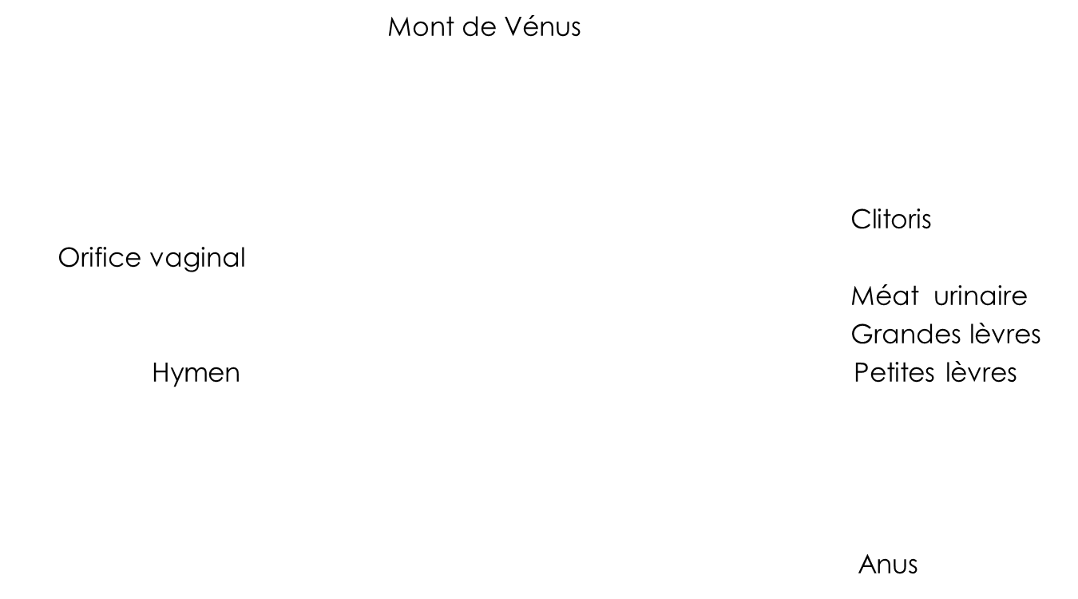
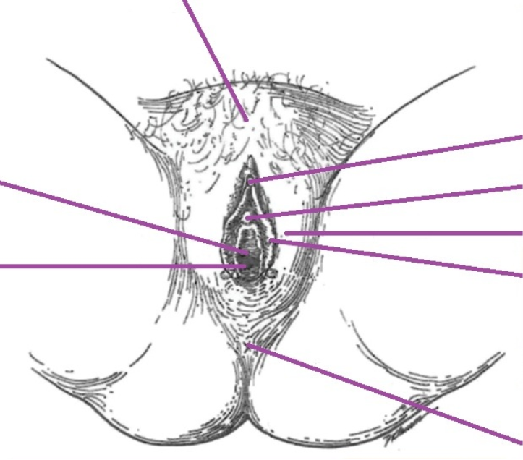

Les organes reproducteurs externes de la femme

Slide 20
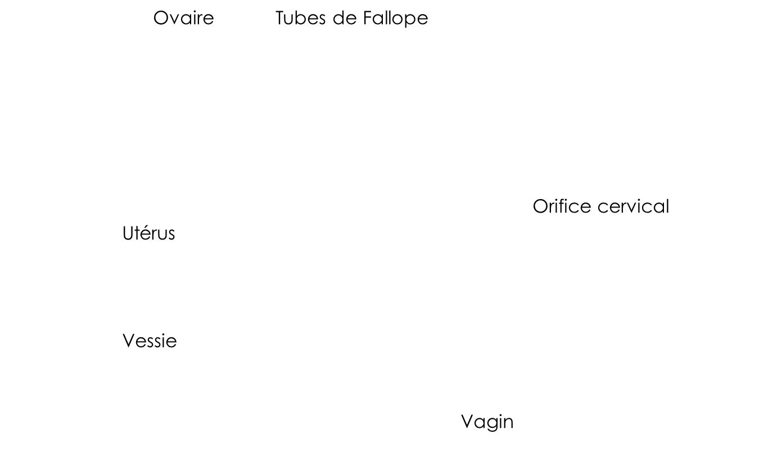
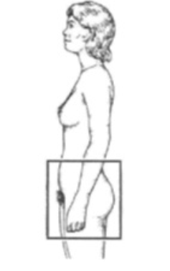
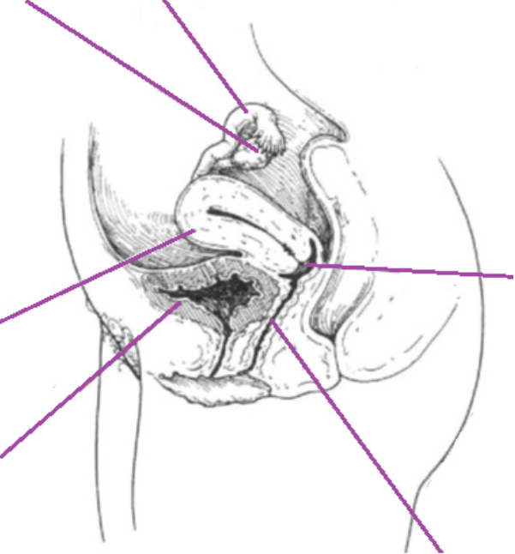
Les organes reproducteurs internes de la femme

Slide 21
Avant d’ouvrir le FC2

Slide 22
L’insertion du FC2 (1)

Slide 23
L’insertion du FC2 (2)

Slide 24
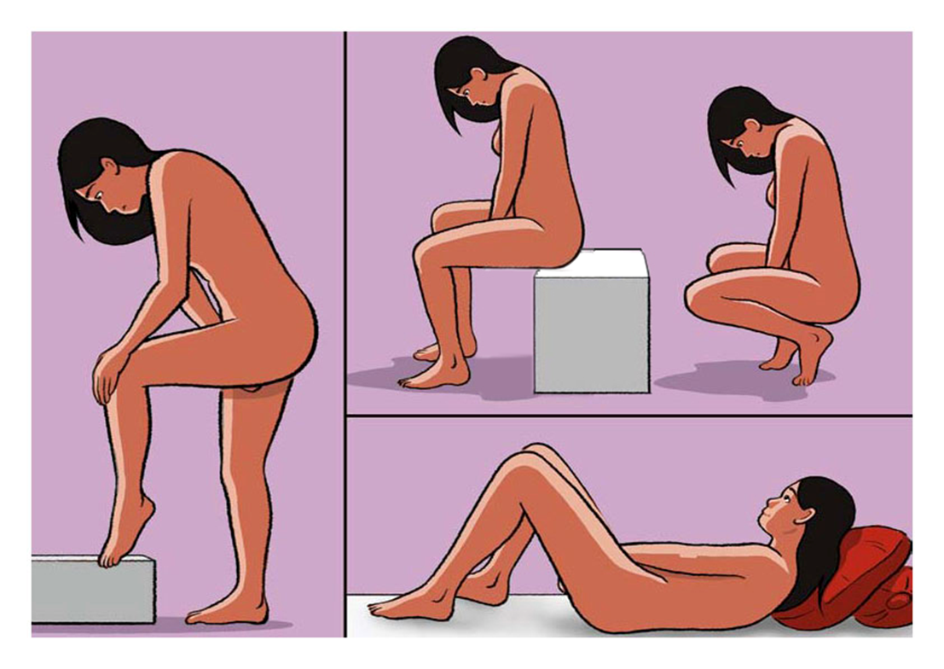
L’insertion du FC2 (3)

Slide 25
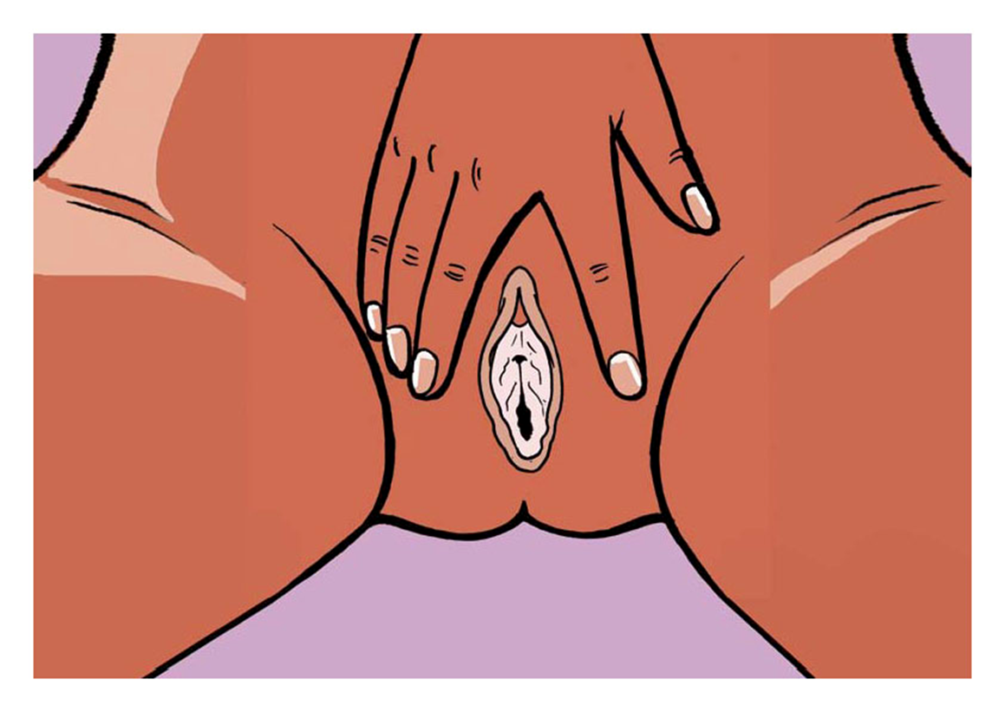
L’insertion du FC2 (4)

Slide 26

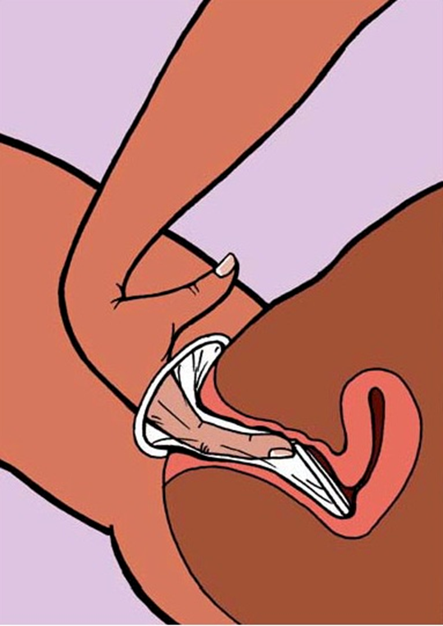
L’insertion du FC2 (5)

Slide 27
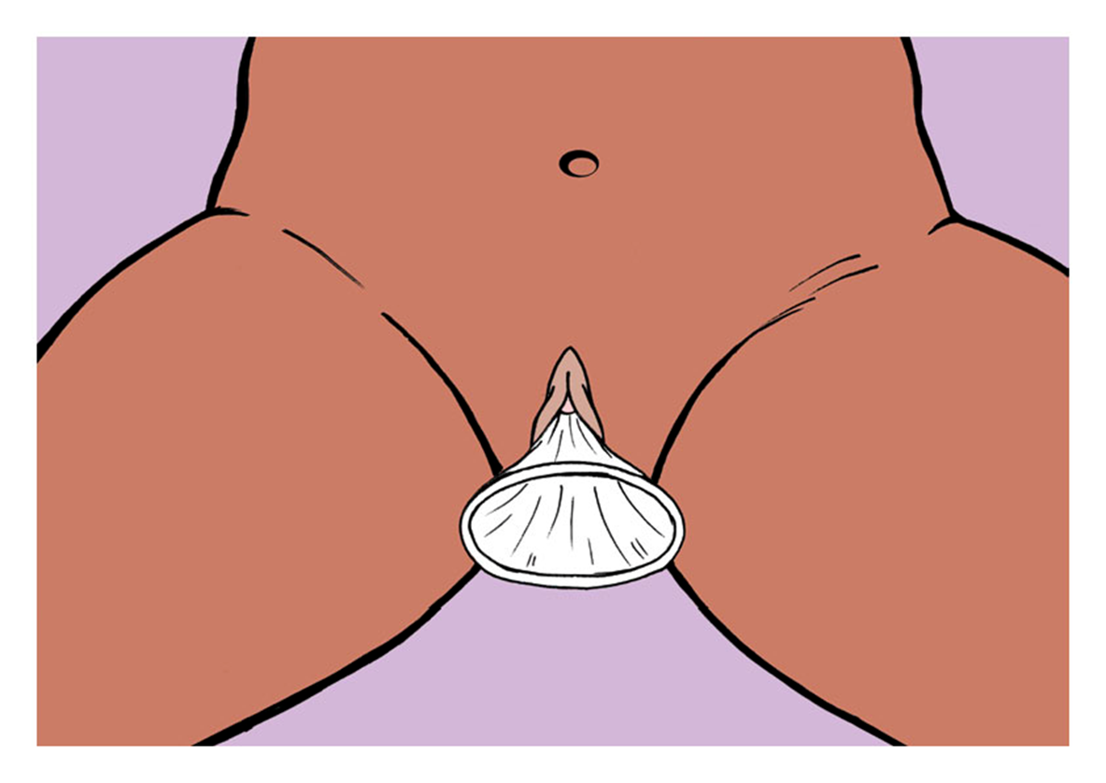
L’insertion du FC2 (6)

Slide 28
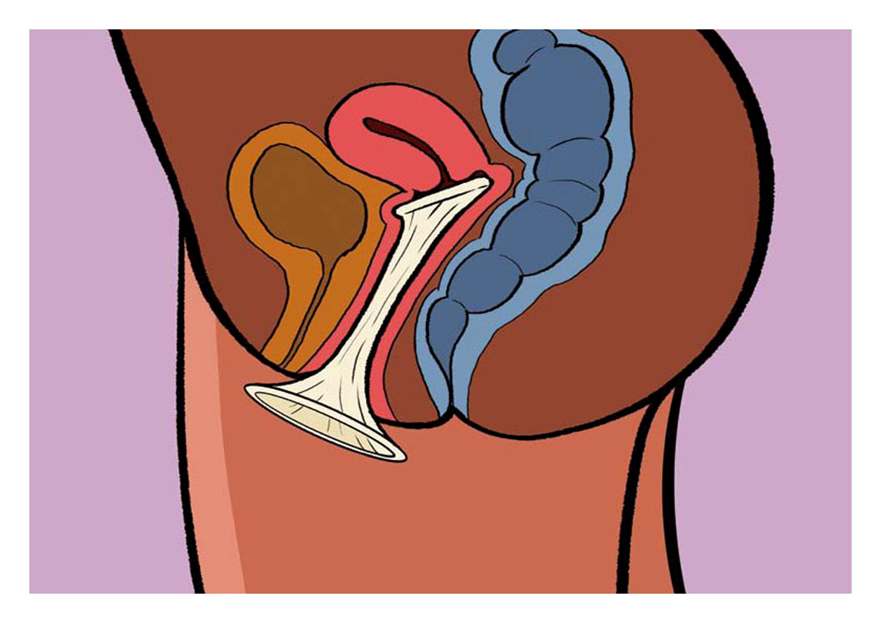
L’insertion du FC2 (7)

Slide 29
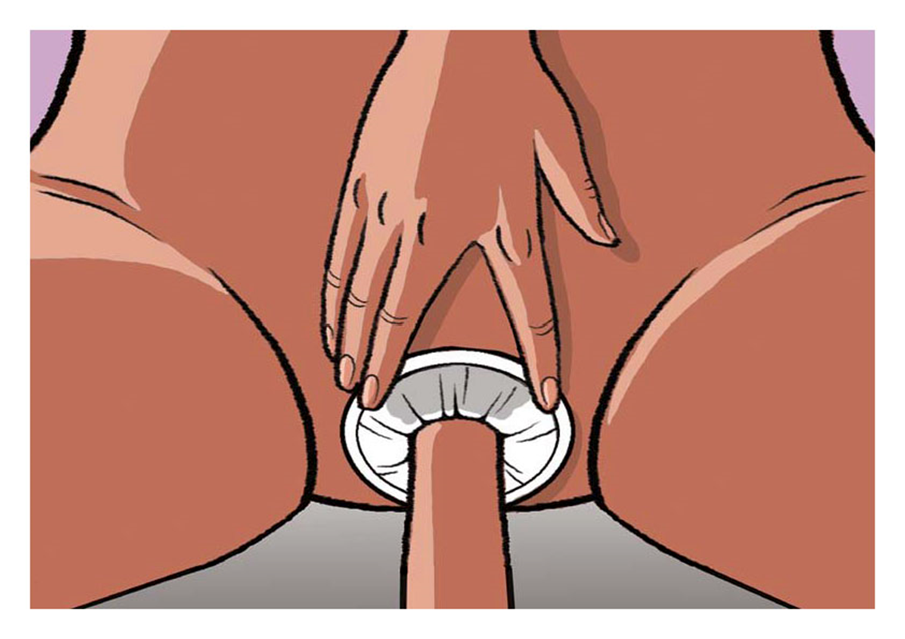
L’utilisation du FC2 pendant les rapports sexuels

Slide 30
Le FC2 après l’utilisation

Slide 31
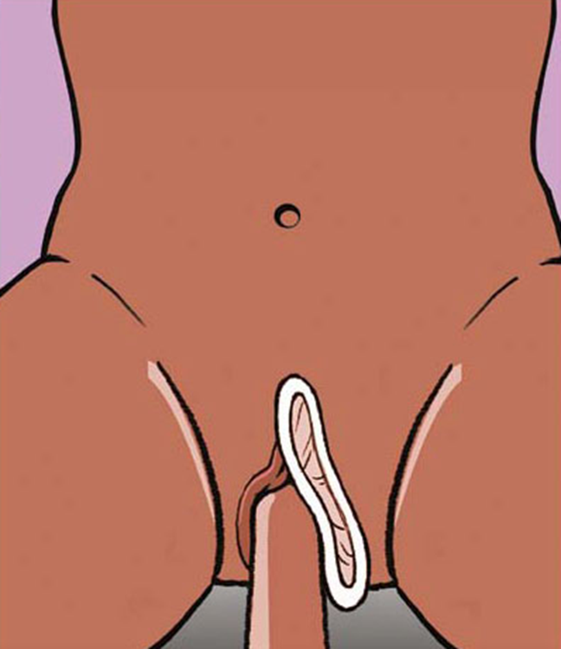
Les échecs dans l’utilisation du FC2 (1)

Slide 32
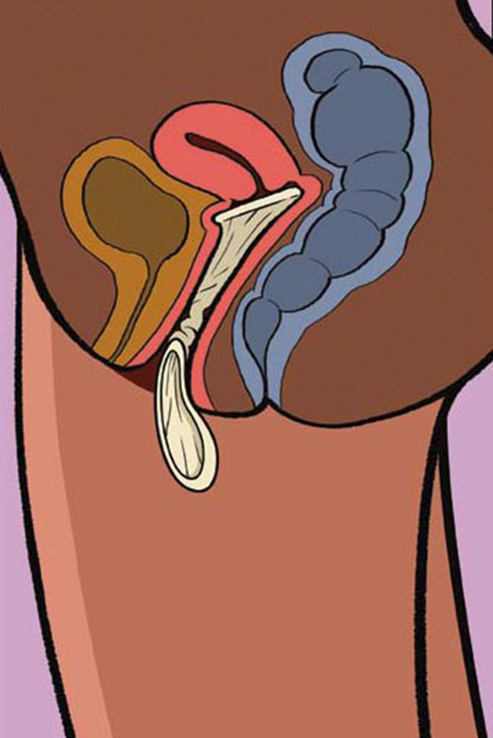
Les échecs dans l’utilisation du FC2 (2)

Slide 33
Les objectifs d’apprentissage, Module 4
Parler avec les clients
À la fin de ce module, les participants ont appris à :
Résumer les messages promotionnels sur le FC2.
Récapituler les enseignements tirés de l’atelier.

